Slide 1
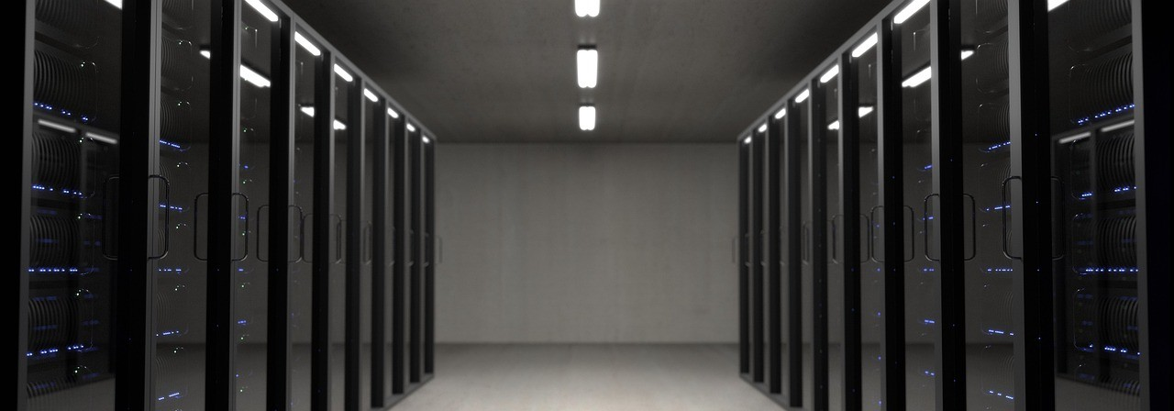
Datakeskukset
– lupauksia ja seurauksia
FT, dos. Karoliina Lummaa
BIOS-tutkimusyksikkö

Slide 2
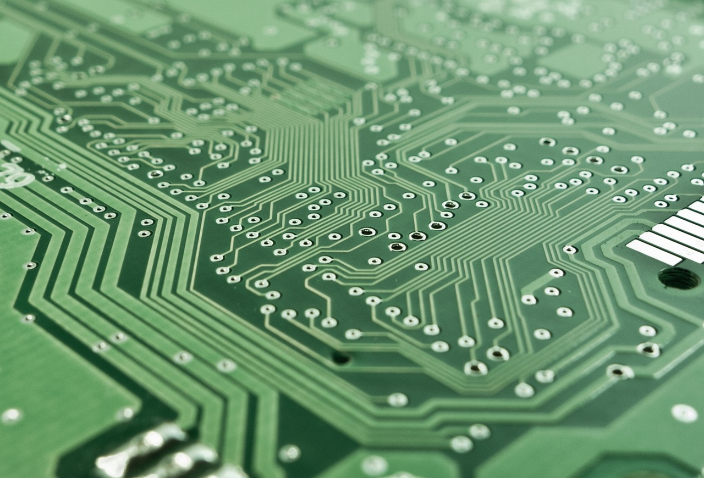
Tilannekuva

Slide 3
Mitä datakeskukset ovat?
Yksityiset / pilvialustadatakeskukset / co-location (=omat laitteet valmiiseen infraan)
Rakennustyypit (uudelleenkäytetyt luolastot ja tehdasrakennukset, uudisrakentaminen konteista hehtaarihallikokonaisuuksiin)
Toiminnot
  pilvipalvelut (esim. selaimella tai sovelluksella käytettävät palvelut: Netflix, Dropbox, Spotify, Microsoft Teams…)
  suurteholaskenta (High Performance Computing, HPC; esim. kryptovaluuttalouhinta)
  ultranopea kaupankäynti (High-Frequency Trading, HFT)

Slide 4
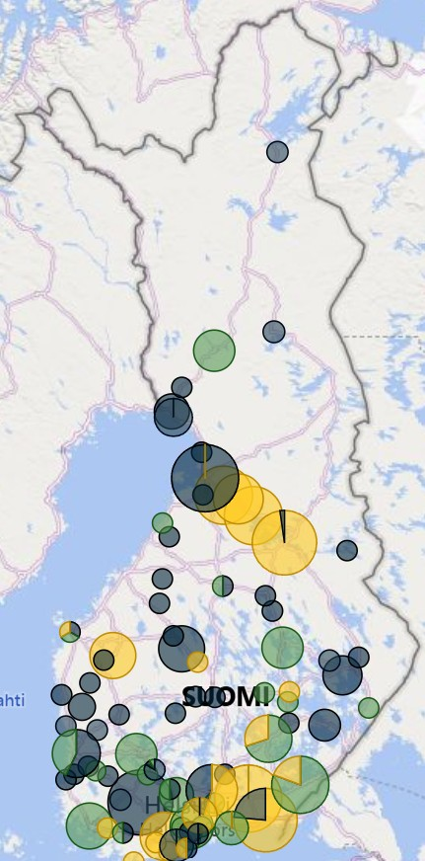
Investointeja paikkakunnittain
2026-2027-2028–
Suunnittelu (esimerkit n. 1 miljardin euron hankkeista)
Nokia: Polarnode, 30→100MW
Kuopio: Polarnode, 250MW, 32 ha
Rovaniemi: FCDC Corp oy, 500 MW
Turku/Raisio: NCC Suomi & Virtanen yhtiöt, 250-400 MW, 30 ha
Keminmaa: Polarnode, 500 MW, 109 ha
Nurmijärvi: DayOne, 560 MW
Investointipäätös / Käynnistys
Vaala, Muhos, Kajaani: Google, 3,3 mrd. €, 1400 ha
Kouvola: AtNorth, yli 4 mrd. €, 430 MW
Espoo, Vihti, Kirkkonummi: Microsoft, 1,9 mrd. €, 265 MW
Lahti: Fincap Data Center Group, 1 mrd. €, 100 MW, 19 ha
Lahti: DayOne, 1,2 mrd. €, 128 MW
Forssa: QTS & Blackstone, 4,5 mrd €, 450 MW, 100 ha
Lappeenranta: Nebius & Polarnode, 2,5 mrd. €, 250 MW *AI
Oulu: Glesys & Trevia Asset Management: 300 MW *AI
Lähde: Elinkeinoelämän keskusliitto, Vihreiden investointien dataikkuna, ”Datakeskukset”, päivitetty 17.9.2026 https://ek.fi/tutkittua-tietoa/vihreat-investoinnit/

Slide 5
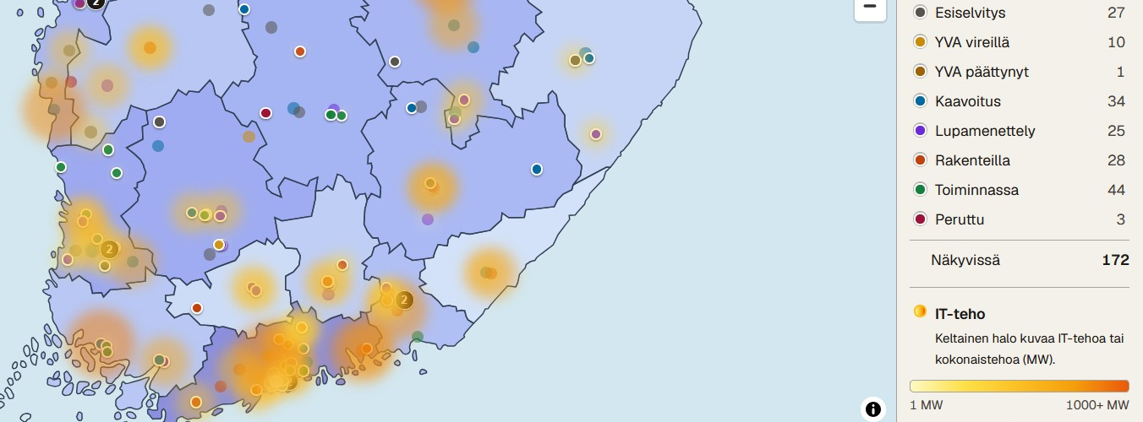
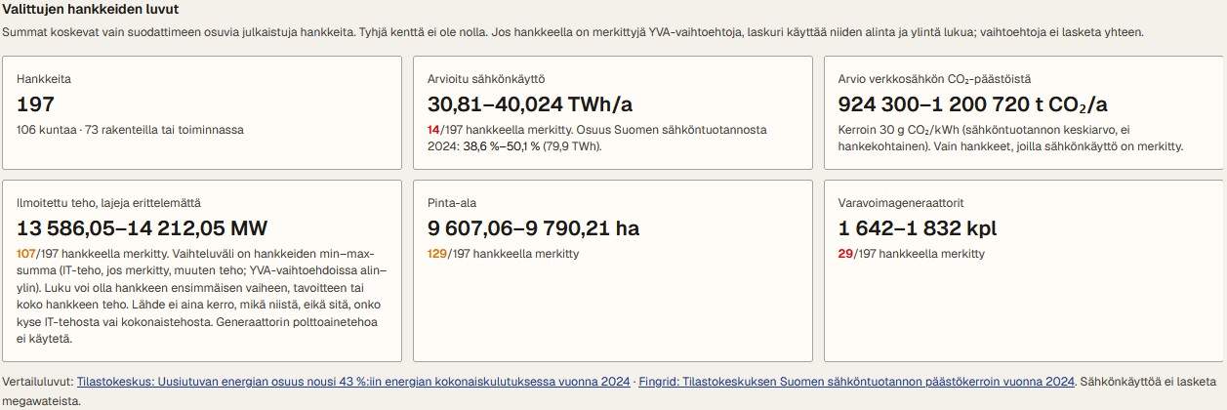
Lähde: Datakeskusrekisteri
https://www.datakeskusrekisteri.fi/
Yksityisen ylläpitämä avoin hanketietokanta ja prosessiopas datakeskushankkeista Suomessa

Slide 6
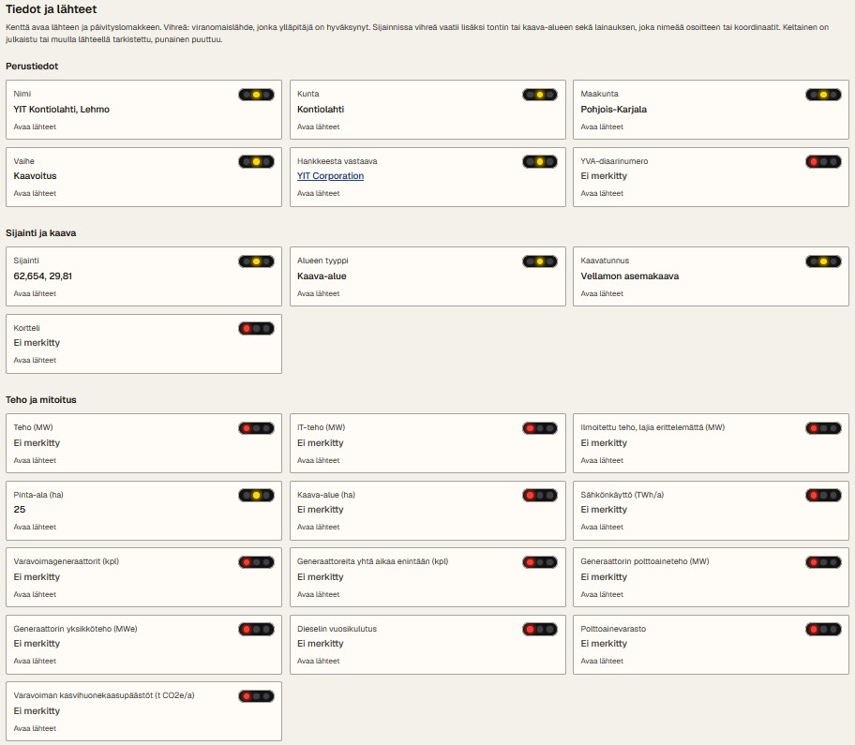
Lähde:
Datakeskusrekisteri
Hanke YIT Kontiolahti, Lehmo
Suora linkki:
https://www.datakeskusrekisteri.fi/hankkeet/807b7292-9635-483e-a8e5-bc11840d38b6
Hankesivun liikennevalo:
”viranomaislähde, jonka ylläpitäjä on hyväksynyt”
”julkaistua tai muulla lähteellä tarkastettua”
”puuttuvaa”

Slide 7
Raportteja ja selvityksiä
Suomalainen tiedeakatemia: Lisää virtaa - palvelevatko datakeskukset Suomea? (elokuu 2025) https://acadsci.fi/wp-content/uploads/2025/08/Tiedeisku_datakeskukset_digi.pdf
Finnish Data Centre Association: Datakeskustoimialan potentiaali Suomessa (syyskuu 2025) https://www.fdca.fi/wp-content/uploads/2025/09/FDCA-Datakeskustoimialan-potentiaali-Suomessa.pdf
Mattila, Veli-Matti: Datakeskusten kansallinen tiekartta: Selvityshenkilön raportti (Valtioneuvosto, marraskuu 2025) https://urn.fi/URN:ISBN:978-952-383-869-7
European Data Centre Association: State of European Datacentres 2026 https://www.eudca.org/documents/content/ZlZXb4bRSRefaEVqya2I_Aoea?download=0
Pervilä, Mikko & Kangasharju, Jussi: Datakeskusten faktat ja fiktiot (Helsingin yliopisto, heinäkuu 2026) https://wiki.helsinki.fi/xwiki/bin/download/DatakeskuksetCS/WebHome/Datakeskusten%20faktat%20ja%20fiktiot.pdf?rev=1.1
Ks. myös esim. Fingrid, Ramboll, AFRY, Energiavirasto

Slide 8
Lehtikirjoituksia syksyltä 2026
HS / Lassila 10.9. On realistista olettaa, että sähkö tulee olemaan kalliimpaa datakeskusten myötä https://www.hs.fi/visio/art-2000012264873.html
HS / Niskakangas 16.9. Jättifirmat vyöryvät Suomeen: näin data­keskusten pystyttäminen etenee https://www.hs.fi/visio/art-2000012267835.html
Apu / Heikkinen 18.9. Vaikka sähkö olisi puhdasta, datakeskus ei ole "vihreä" – Suomeen rakennettavat keskukset aiheuttavat valtavat piilopäästöt https://www.apu.fi/artikkelit/vaikka-sahko-olisi-puhdasta-datakeskus-ei-ole-vihrea
HS / Teittinen 25.9. Tio Toivonen meni töihin data­keskuksen työmaalle ja haluaa nyt varoittaa muita https://www.hs.fi/tutkiva/art-2000012288989.html
MT / Reunanen 25.9. Selvitimme, kuinka paljon kunta hyötyy puolentoista miljardin datakeskuksesta kiinteistöveroina https://www.maaseuduntulevaisuus.fi/uutiset/81ad19ee-f851-477a-987c-e267e1b148e5
Yle / Hukkanen 9.10. ”Valot pururadalle” ei saa riittää, kun kunta suostuu ottamaan datakeskuksen, sanoo Business Finlandin pomo https://yle.fi/a/74-20249942
Yle / Raivio & Toivonen 25.10. Tuleeko Suomesta datakeskusten banaanivaltio? https://yle.fi/a/74-20250574

Slide 9
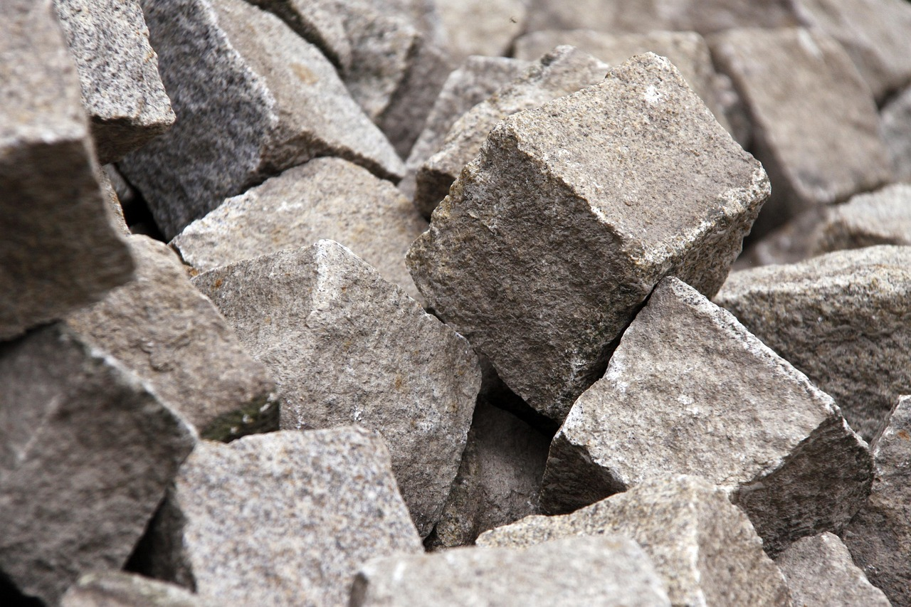
Ympäristövaikutukset
Energia
Päätöksenteko

Slide 10
Ympäristövaikutukset
Maankäyttö ja biodiversiteettivaikutukset rakentamisen aikana
luonnonvarojen ja energian tarve “seiniin” ja “koneisiin” (ks. esim. Apu / Heikkinen 18.9.2026)
materiaalituotannon päästöt ja myrkyt
käytönaikainen energiantarve (varavoima tyypillisesti fossiilista, mutta myös ydinvoimaa, ks. esim. Ikonen 2025)
sulkemiseen liittyvä kulutus ja päästöt?
Suomen Luonnonsuojeluliitto/ Lohilahti: 5 syytä, miksi datakeskukset uhkaavat luontoa ja ilmastoa (syyskuu 2026) https://www.sll.fi/ajankohtaista/5-syyta-miksi-datakeskukset-uhkaavat-luontoa-ja-ilmastoa/

Slide 11
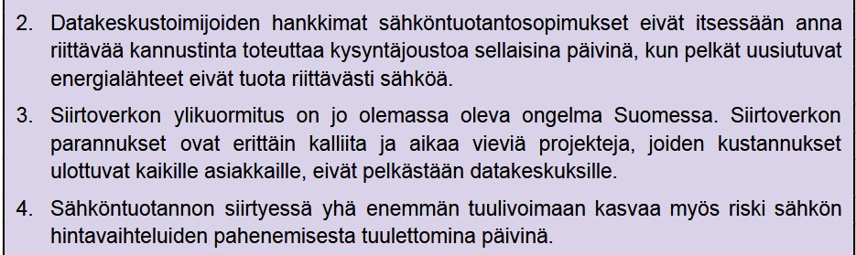
Sähkönkulutus
Fingrid 8/2026: liittymissopimusten tehneiden datakeskushankkeiden suunniteltu lopullinen kokonaislaajuus yhteensä lähes 5 gigawattia
  jos hankkeet toteutuisivat täysimääräisinä, ne lisäisivät sähkönkulutusta Suomessa n. 40 % verrattuna vuoden 2025 tasoon
Kymenlaakson sähkö 1/2026: ”Espoossa rakenteilla oleva Microsoftin 200 megawatin datakeskus kuluttanee laskennallisesti noin 1,66 tera-wattituntia sähköä vuodessa 95 %:n käyttöasteella. Tämä vastaa määrällisesti koko Turun kotitalouksien sähkönkulutusta vuodessa.”
Haasteet: riittävyys, siirtoverkkojen kuormitus, kysyntäjousto, säätövoima
Lainaus tiivistelmästä
Pervilä & Kangasharju: Datakeskusten faktat ja fiktiot (Helsingin yliopisto 2026)

Slide 12
Päätöksenteon haasteet
Taloudelliset odotukset vs. realiteetit (verotulot, työllisyys)
Infraan kohdistuvat paineet: tiet, vesiverkosto, jätteenkäsittely, sähkönsiirto – investoinnit kalliita ja sitovia
Vaivihkaiset ja superkiireelliset prosessit (yrityssalaisuuksiin vetoaminen)
rajalliset resurssit ja asiantuntemus (esim. tekninen, juridinen, ekologinen): nojataan yritysten omiin selvityksiin tai konsulttien selvityksiin
kuulemistilaisuudet: jo tehtyjen sopimusten ohjaamia/hallitsemia? hankkeiden suuruusluokasta epätarkkaa tietoa (maankäyttö, energian tarve, vaikutukset sähkön hintaan, paikalliset ympäristövaikutukset)
Kivijärvi, Salla-Mari 2025: Datakeskusdiskurssit alueen ja kestävyyden näkökulmista. Tarkastelussa Haminan, Espoon ja Muhoksen datakeskushankkeet. Aluetieteen pro gradu –tutkielma. Vaasa: Vaasan yliopisto.

Slide 13
Sääntely ja lainsäädäntö
(Mahdollisesti) tarvittavat luvat: ympäristölupa, vesitalouslupa, kemikaaliturvallisuuslupa, rakentamislupa
  datakeskukset ”puhtaan siirtymän” hankkeita: rakennuslupaan liittyvä ”pikakaista”: kunta voi päättää hankkeen sijoittamisesta ilman kaavaa tai kaavan muuttamista; myös muussa luvituksessa nopeutettu käsittely
Useissa tapauksissa myös ympäristövaikutusten arviointi (YVA)
(Lähteet: Ala-Lahti 2025; Lähteenmäki & Smálen 2025)
Lausuntokierroksella lokakuun alussa:
  Hallituksen esitys sähköverkkoon liittämisen etusijamenettelystä
    ”tavoitteena [--] sähköverkon kapasiteetin tarkoituksenmukainen ja tehokas hyödyntäminen kilpailevien tarpeiden kesken tilanteessa, jossa sähköverkon kapasiteetista on niukkuutta”
  Hallituksen esitys eduskunnalle laiksi datakeskusrekisteristä (Huoltovarmuuskeskus datakeskusrekisterin ylläpitäjäksi)
Valmisteilla: sijoituslupalaki (turvallisuuden kannalta merkittävät ulkomaiset sijoitukset, esim. yli 100 MW datakeskukset)

Slide 14
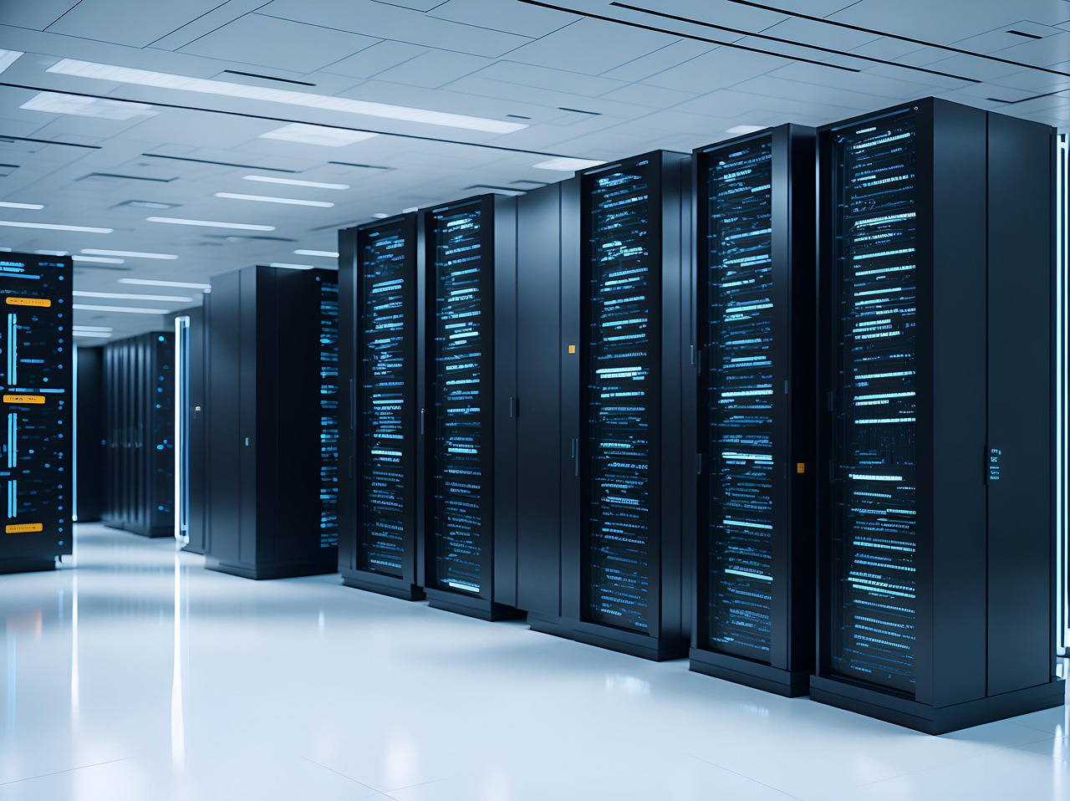
Kulttuurisia ja poliittisia näkökulmia

Slide 15
Datakeskukset ja teollisuuden vihreä siirtymä
Välttämättömyys: yhteiskunnan kaikkien toimintojen muuntaminen hiilineutraaleiksi
Puhtaan energian tuotanto kasvussa, mutta korvautumista ei ole tapahtunut (Fressoz 2024)
Koordinaatio sektoreiden välillä puutteellista Suomessa
Tasainen sähkönsaanti välttämätön datakeskuksille; varalla fossiiliset ja ydinvoima (ks. Ikonen 2025)
Kilpailu puhtaasta sähköstä ja syrjäyttävä vaikutus (crowd-out) (esim. vihreä teräs, raskaan liikenteen sähköistäminen)
  Myös uudisrakentamisen muut vaatimukset ja vaikutukset (rakentaminen, tiestö, sähkölinjat) – miten projektit sovitetaan yhteen?
Datakeskukset vihreän sähkön tuotannon vauhdittajina ja jouston luojina – onko näyttöjä?

Slide 16
Datakeskukset ja paikallishistoria
Datakeskukset eivät rakennu vain teollisuuskaupunkien materiaalisen perinnön vaan myös sosiokulttuurisen perinnön varaan (Saunavaara, Laine & Salo 2022)
Irlannin datakeskusten perustana maan historia kehittyvien telekommunikaatioyhteyksien koealustana sekä transatlanttisten lentoyhteyksien solmukohtana (Bresnihan & Brodie 2025; Agnew 2025)
Tapaus Forssa: jo toimiva NCM Computing Oy:n konttidatakeskus (4,5 → 12 MW) sekä kansainvälisen varainhoitoyhtiö Blackstonen omistama datakeskusyhtiö QTS:n datakeskus (joko 4,5 TWh/a /103,5 ha tai 6,6 TWh/a /150 ha)
Kaupunginjohtaja Jari Kesäniemi: ”Forssa 1.0, 2.0, 3.0” (ks. Lummaa 2026)

Slide 17
Lisää selvitettävää…
Finansialisaatio selittää datakeskusten ”sisä- ja ulkopuolta”
  High-Frequency Trading (HFT), kryptovaluutat
  Rakennuttaminen, myyminen ja vuokraaminen kiinteistösijoitusyhtiöiden ja pääomarahastojen liiketoimintana
Datakeskukset liitetään turvallisuuteen (”kriittinen infrastruktuuri”), mutta ne liittyvät myös turvallistamiseen
  https://digital-strategy.ec.europa.eu/en/library/ai-continent-action-plan

Slide 18
Vaikutusmahdollisuudet
Datakeskukset kuriin – Kansalaisaloite datakeskusten sääntelyn ja resurssipohjaisen datakeskusmaksun säätämiseksi 15.9.2026 https://www.kansalaisaloite.fi/fi/aloite/17997
Kuntalaisaloitteet https://www.kuntalaisaloite.fi/fi
How to Resist Data Centers: A Guide For Local Communities in Europe (Algorithm Watch / Shauna Blackmon) https://algorithmwatch.org/en/a-guide-to-data-centers/
How to Stop a Data Centre: Tools for Community Resistance (Commons Library / Holly Hammond) https://commonslibrary.org/how-to-stop-a-data-centre-tools-for-community-resistance/#How_to_Resist_Data_Centers_A_Guide_For_Local_Communities_in_Europe
Stop datakeskuksille -mielenosoitus 7.11. klo 13, Helsinki, Rautatientori

Slide 19
Yhteenvetoa
Lupauksia
Seurauksia?
Kuntien talousnäkymät
Työllisyys ja kasvava osaaminen
Teknologinen kehitys ja kilpailukyky
Vihreän siirtymän kiritys (erit. sähköistäminen)
Suomi informaatioteknologioiden ja vihreän siirtymän mallimaana
Ympäristömuutokset
Sähkön hinta ja saatavuus (yksityiset taloudet, teollisuus, julkinen sektori)
Finansialisaation ja digitalisaation kiihtyminen
Suomi resurssiperiferiana?

Slide 20
Loppupäätelmiä
2020-luvun datakeskusbuumissa tiivistyy näköalaton teollisuuspolitiikka, finansialisoitunut talous, ympäristökriisin sivuuttaminen (ja globaalilla tasolla suurvaltojen välinen tiukentuva kilpailu ja kilpavarustelu, sotilaallisessakin mielessä)
Ongelma Suomessa: datakeskusbuumi ohjaa huomiota kansainvälisen teknologiakilpailukyvyn kasvattamiseen ja taloudellisiin pikavoittoihin, pois valtavan mittaluokan kokonaisponnistuksesta, joka teollisuuden ja koko yhteiskunnan kestävyysmurrokseen liittyy
Toisaalta
Datakeskukset ovat elimellinen osa nyky-yhteiskuntia
Huolellisella suunnittelulla ja tiukalla sääntelyllä datakeskuksia voitaneen sovittaa osaksi hiilineutraalin yhteiskunnan toimintoja

Slide 21
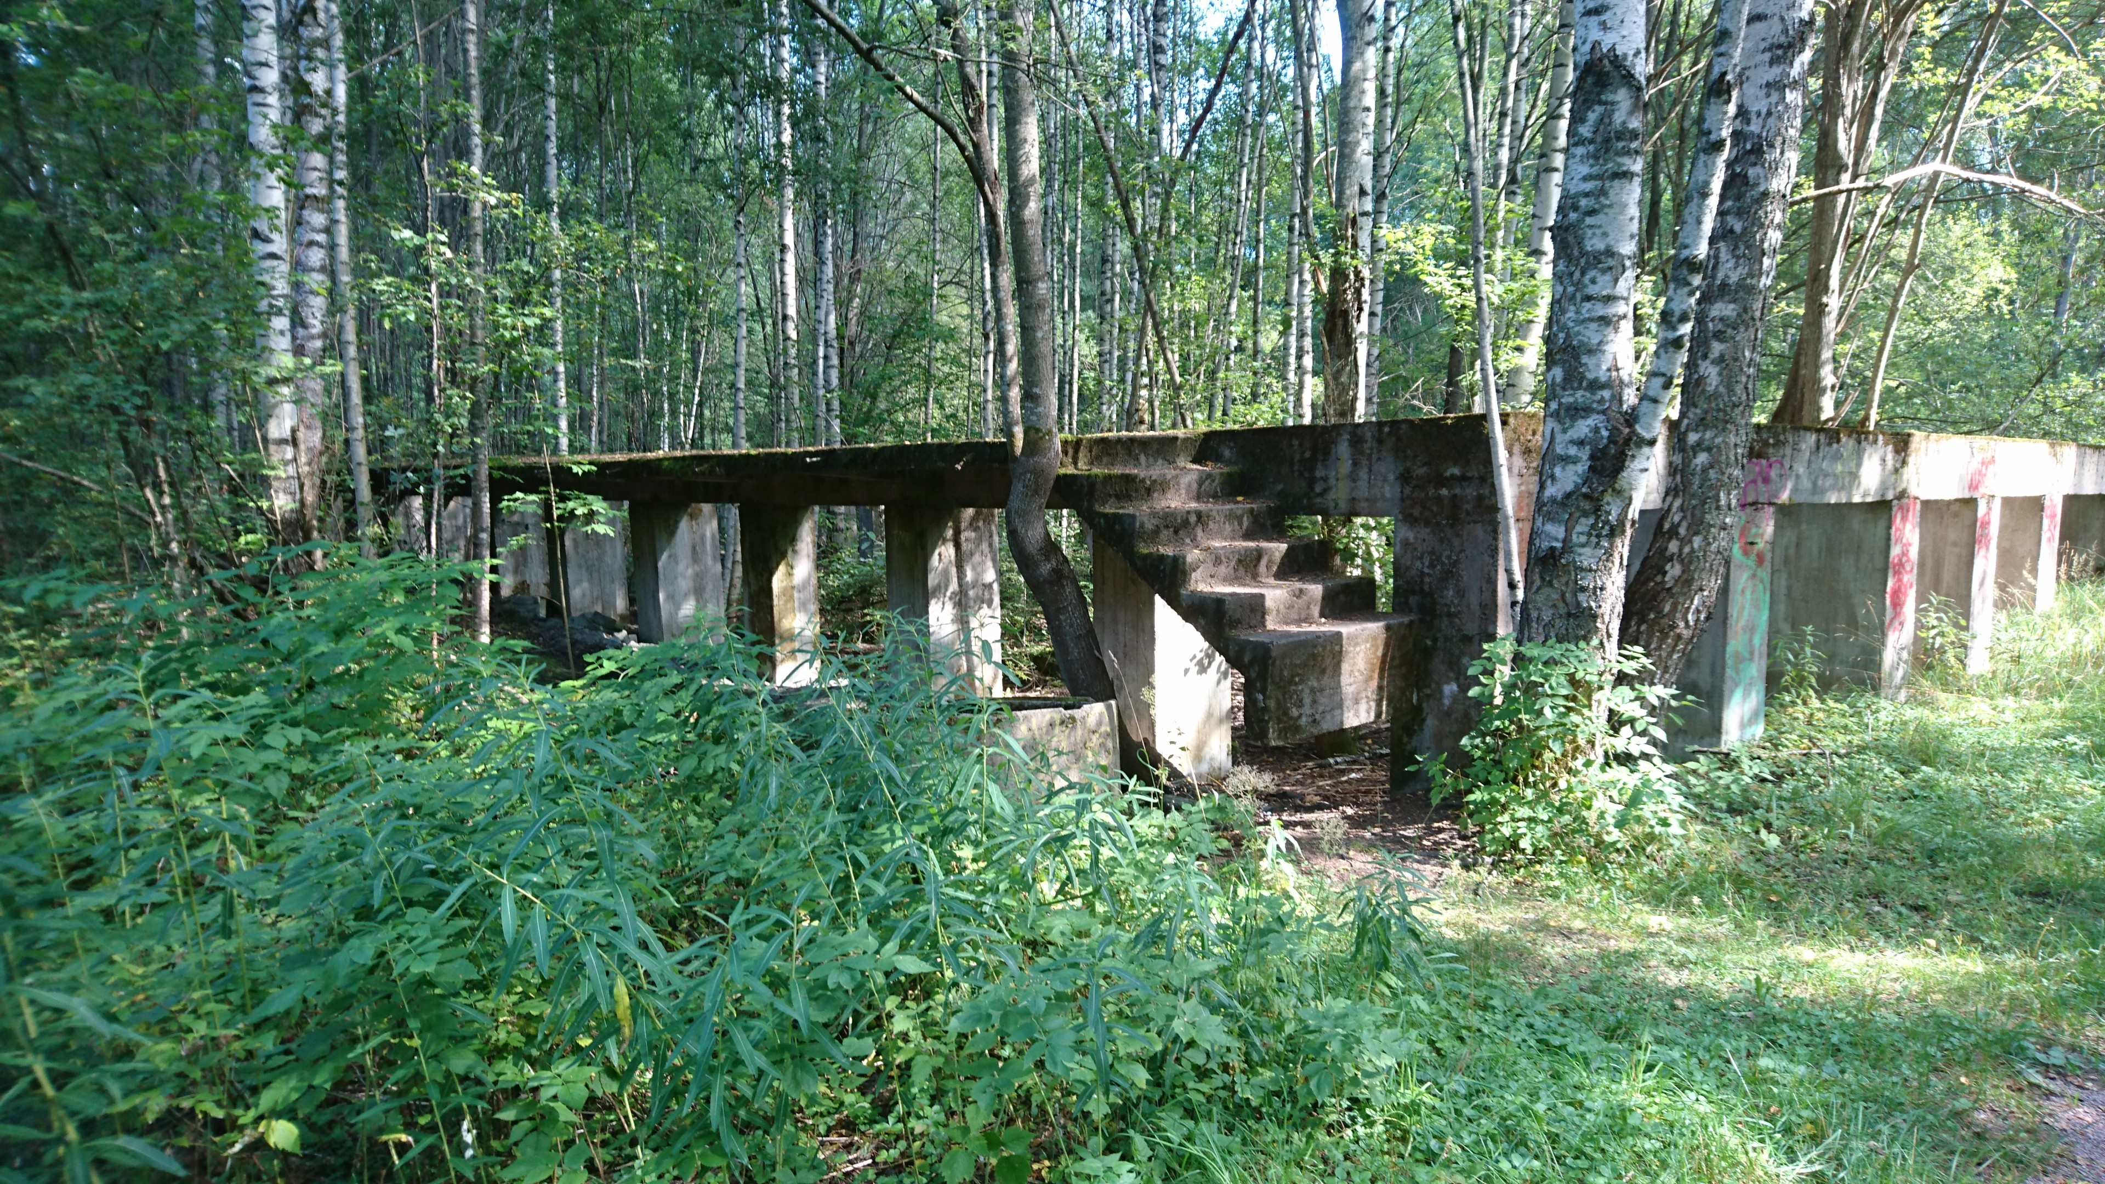
Kiitos!
Haluatko diat itsellesi? Ota yhteyttä: karoliina.lummaa@bios.fi

Slide 22
Lähteitä
Agnew, Roisin 2025. Bog Communism. THE BREAK–DOWN. New writing and conversations on capitalism, nature and the climate 2, 70–81. London: Common Wealth & Planet B.
Bresnihan, Patrick & Patrick Brodie 2025. From the Bog to the Cloud. Dependency and Eco-Modernity in Ireland. Policy Press.
Ala-Lahti, Tellervo 2025. Suomen datakeskukset puhtaana investointina - ympäristöoikeudellinen arvio. https://bios.fi/suomen-datakeskukset-puhtaana-investointina-ymparistooikeudellinen-arvio/
Arcand, Bruno 2026. The political economy of green industrial policy in liberal states. Energy Policy 210. https://doi.org/10.1016/j.enpol.2025.115006
Fingrid 18.8.2026. Sähkönkulutus on kääntymässä voimakkaaseen kasvuun – rinnalle tarvitaan lisää säätövoimaa. https://www.fingrid.fi/ajankohtaista/tiedotteet/2026/sahkonkulutus-on-kaantymassa-voimakkaaseen-kasvuun--rinnalle-tarvitaan-lisaa-saatovoimaa/
Finnish Data Centre Association: Datakeskustoimialan potentiaali Suomessa (syyskuu 2025) https://www.fdca.fi/wp-content/uploads/2025/09/FDCA-Datakeskustoimialan-potentiaali-Suomessa.pdf
Fressoz, Jean-Baptiste 2024. More and More and More, An All-Consuming History of Energy. London: Allen Lane.
Ikonen, Jussi-Pekka 2025. The Potential Impact of Nuclear Energy on Data Centers. Research report
Kymenlaakson Sähkö 21.1.2026. Millaisia sähkönkuluttajia datakeskukset ovat? https://www.ksoy.fi/energiaa/millaisia-sahkonkuluttajia-datakeskukset-ovat/

Slide 23
Lähteitä
Ladislaw, Sarah 2026. Governments Have a Choice: Prioritize or Fail. New Energy Industrial Strategy (NEIS) Center. https://neiscenter.substack.com/p/governments-have-a-choice-prioritize
Lummaa, Karoliina 2026. Datakeskukset joutomailla ja mielenmaisemissa. Elonkehä Syväekologinen kulttuurilehti 2/2026, 24–29.
Lähteenmäki, Sakari & Smálen, Johanna 2025. Permits and procedures for data centre projects. Permits and procedures for data centre projects | DLA Piper
Työ- ja elinkeinoministeriö 2026. Proposal on priority procedure for electricity network connections circulated for review. https://tem.fi/en/-/proposal-on-priority-procedure-for-electricity-network-connections-circulated-for-review
Työ- ja elinkeinoministeriö 2026. Luonnos datakeskusrekisterilaista lausuntokierrokselle. Luonnos datakeskusrekisterilaista lausuntokierrokselle - Työ- ja elinkeinoministeriö
Ritchie, Hannah 2023. Electrification is efficiency: The world will need less energy after the transition. https://hannahritchie.substack.com/p/electrification-energy-efficiency
Ritchie, Hannah 2024. Low-carbon technologies need far less mining than fossil fuels. Low-carbon technologies need far less mining than fossil fuels | Our World in Data.
Saunavaara, Juha, Antti Laine & Matti Salo 2022. The Nordic societies and the development of the data centre industry: Digital transformation meets infrastructural and industrial inheritance. Technology in Society 69 (2022). https://doi.org/10.1016/j.techsoc.2022.101931
Suomalainen Tiedeakatemia 2025. Lisää virtaa - palvelevatko datakeskukset Suomea? https://acadsci.fi/wp-content/uploads/2025/08/Tiedeisku_datakeskukset_digi.pdf
Vattenfall 2025. Sähkömarkkinakatsaus 11/2025: Datakeskukset & Suomen sähkömarkkinat https://www.vattenfall.fi/fokuksessa/sahkomarkkinakatsaus/sahkomarkkinakatsaus-112025/

